Slide 1
Алгоритм и его формальное выполнение

Slide 2
Алгоритм — это описание детерминированной последовательности действий, направленных на получение из исходных данных результата за конечное число дискретных шагов с помощью понятных исполнителю команд.
Примерами алгоритмов являются кулинарные рецепты, инструкции, руководства и т.д., т.е. документы содержащие перечень последовательности действий.

Slide 3
Алгоритм приготовления салата:
1. Помыть овощи.
2. Нарезать овощи.
3. Заправить соусом.
3. Перемешать.

Slide 4
Свойства алгоритма:
Дискретность (разделение алгоритма на последовательность шагов);
Результативность (получение из исходных данных результата за конечное число шагов);
Детерминированность (исполнитель должен выполнять команды алгоритма в строго определенной последовательности);
Массовость (один и тот же алгоритм может применяться к большому количеству однотипных объектов);
Выполнимость и понятность (алгоритм должен содержать команды, записанные на понятном исполнителю языке).

Slide 5
Пример алгоритма сложения целых чисел в десятичной системе счисления:
1. Записать числа в столбик, так чтобы цифры самого младшего разряда чисел (единицы) расположились одна под другой (на одной вертикали).
2. Сложить цифры младшего разряда. 1
3. Записать результат под горизонтальной чертой на вертикали единиц, если при этом полученная сумма больше или равна — величине основания системы счисления (в данном случае 10), перенести десятки в старший разряд десятков.
4. Повторить пункты 2 и 3 для всех разрядов с учетом переносов из младших разрядов.

Slide 6
Пример алгоритма терморегуляции:
1. Измерить температуру в помещении.
2. Если измеренная температура ниже заданной, включить обогреватель.

Slide 7
В этих алгоритмах различные исполнители выполняли операции над объектами различной природы (материальными объектами и числами).
У каждого алгоритма есть исполнитель. В первом примере исполнителем является человек, а во втором примере исполнителем может быть как человек, так и микропроцессор.

Slide 8
Человек, выполняя алгоритм, вникает в содержание поставленных задач.
Компьютер же строго выполняет последовательность действий описанных в алгоритме. Таким образом компьютер является формальным исполнителем.
Формальное исполнение – это выполнение алгоритма не вникая в содержание, т.е. строгое выполнение команд алгоритма.

Slide 9
Для наглядности алгоритма используются
блок-схемы.
Блок-схема – это графическое представление алгоритма, который состоит из геометрических фигур, соответствующих этапам алгоритма, и соединяющих их линий.
Геометрические фигуры называются блоками или элементами блок-схемы.
Соединяющие линии показывают направление выполнения алгоритма.

Slide 10
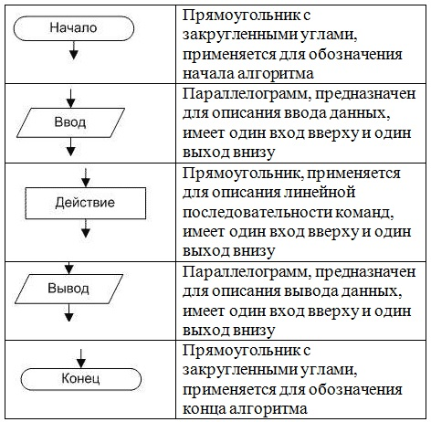
Основные элементы блок-схемы:

Slide 11
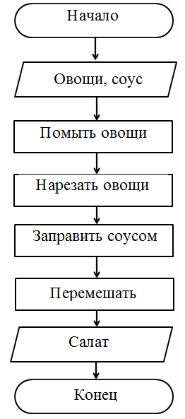
Например, алгоритм приготовления салата можно изобразить через блок-схему следующим образом:

Slide 12
Практическое занятие.
Составить алгоритм и изобразить его в виде блок-схемы.

Slide 13
Домашнее задание:
Стр. 105-108.
Записать алгоритм деления столбиком целых чисел в десятичной системе счисления. Составить его блок-схему.

